Slide 1
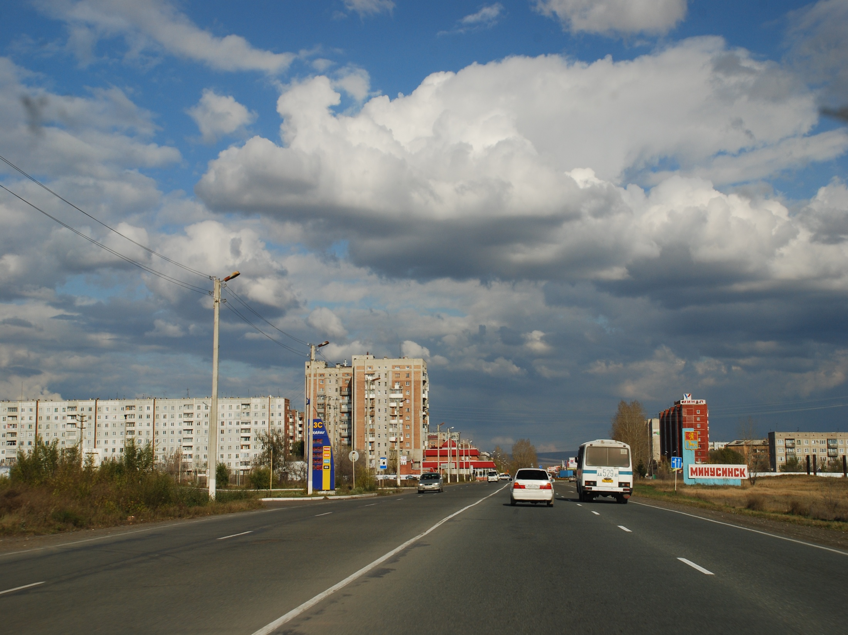
Параметры городского бюджета на 2017 год и плановый период 2018-2019 годы:
тыс.руб.
Наименование показателя | Всего за 3 года | 2017 год | 2018 год | 2019 год
Доходы | 5 061 599,60 | 1 986 380,01 | 1 548 095,80 | 1 527 123,70
Расходы | 5 099 427,97 | 2 024 208,47 | 1 548 095,80 | 1 527 123,70
Дефицит | 37 828,37 | 37 828,46 | 0,00 | 0,00

Slide 2
Тыс. руб.
НАЛОГОВЫЕ И НЕНАЛОГОВЫЕ ДОХОДЫ | 379 338,38
НАЛОГОВЫЕ ДОХОДЫ | 310 817,17
Налог на прибыль организаций | 2 404,30
Налог на доходы физических лиц | 213 301,57
Акцизы по подакцизным товарам (продукции), производимым на территории Российской Федерации | 18 259,00
Налог на совокупный доход | 37 391,50
Налоги на имущество | 25 826,70
Государственная пошлина | 13 634,10
НЕНАЛОГОВЫЕ ДОХОДЫ | 68 521,21
Доходы от использования имущества, находящегося в государственной и муниципальной собственности | 48 419,71
Платежи при пользовании природными ресурсами | 953,50
Доходы от оказания платных услуг и компенсации затрат государства | 6 100,90
Доходы от продажи материальных и нематериальных активов | 4 540,77
Штрафы, санкции, возмещение ущерба | 8 244,00
Прочие неналоговые доходы | 262,33
БЕЗВОЗМЕЗДНЫЕ ПОСТУПЛЕНИЯ | 1 607 041,63
Дотации бюджетам субъектов Российской Федерации и муниципальных образований | 319 233,90
Субсидии бюджетам субъектов Российской Федерации | 328 398,78
Субвенции бюджетам субъектов Российской Федерации | 959 682,50
ПРОЧИЕ БЕЗВОЗМЕЗДНЫЕ ПОСТУПЛЕНИЯ | 0,00
Возврат остатков субсидий и субвенций прошлых лет | -273,55
ВСЕГО | 1 986 380,01

Slide 3
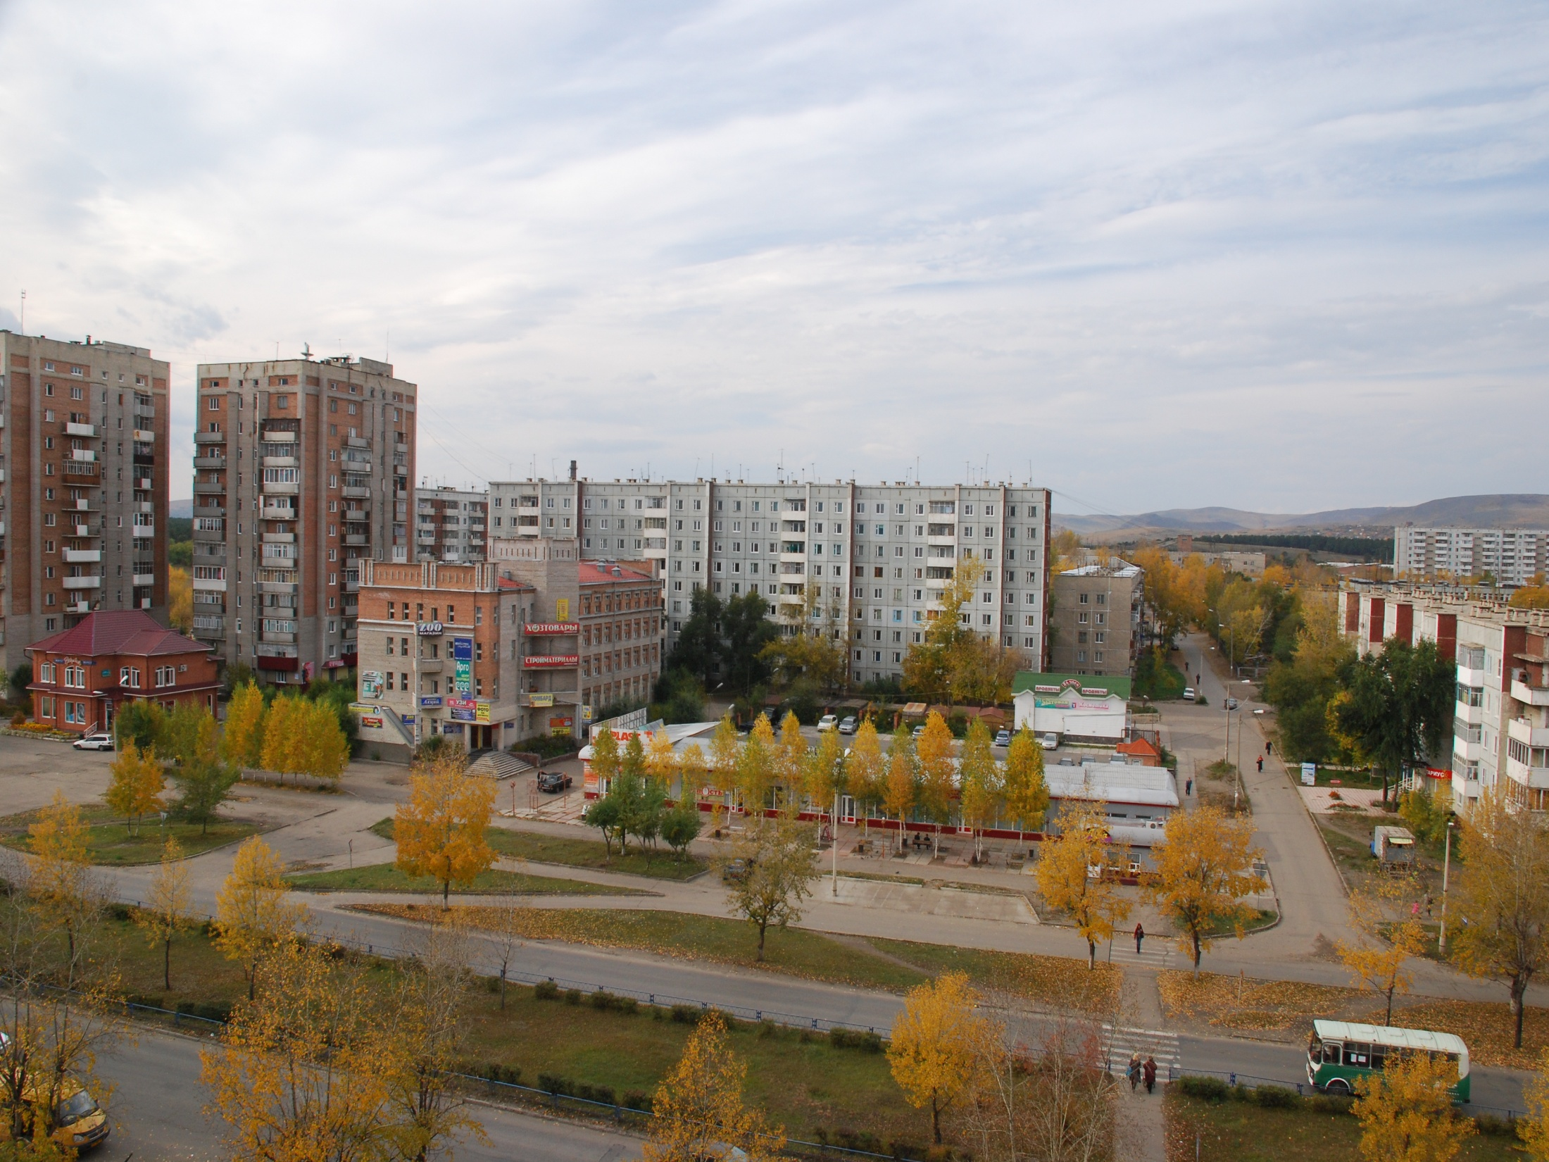
Наименование | 2017 год
ВСЕГО | 2 024 208,5
Общегосударственные вопросы (аппарат управления) | 106 455,3
Национальная оборона (ВУС) | 266,6
Национальная безопасности и правоохранительная деятельность | 4 773,1
Национальная экономика (транспорт, дорожный фонд) | 211 774,0
ЖКХ (благоустройство, дороги города, кап. Ремонт жилого фонда) | 105 118,5
Охрана окружающей среды | 5 200,5
ВСЕГО СОЦСФЕРА | 1 590 615,8
Образование | 1 165 300,0
Культура | 166 362,5
Здравоохранение | 44,8
Социальная политика | 225 068,1
Физическая культура и спорт | 33 840,4
Обслуживание государственного и муниципального долга | 4,7

